Slide 1
Zwischenpräsentation
Davin Ahn, Marcus Fiedler, Jonas Hönisch, Igor Macevic, Tobias Neubauer
Fakultät Informatik
Am 27.11.2019

Slide 2
Inhalt
Allgemeines
GUI
Designentscheidungen und Fortschritt
Ausblick
Demonstration

Slide 3
Allgemeines
Auftraggeber: Tom Morgenstern
Firma: FVIV GmbH
Auftrag: Java Webapplikation zur gesamten Abdeckung und Vereinfachung des Arbeitsflusses
Verwendete Frameworks:
Spring: Schnittstelle Web – Java, Datenbanken
Salespoint: bietet Basisinfrastruktur für Verkaufsstellen
iText: PDF-Erstellung

Slide 4
Allgemeines
Entscheidende Kriterien:
Erstellung und Verwalten von Personal und Kommunikation untereinander
Lagerverwaltung mit Meldung bei niedrigem Stand
Checklisten mit Aufgaben pro Festival
Automatisierung der Finanzen
Verwalten von Lageplänen und Einteilungen der verschiedenen Locations
Übernahme der Ticketverwaltung
Speicherung der Verträge mit Künstlern

Slide 5
Designentscheidungen und Fortschritt

Slide 6
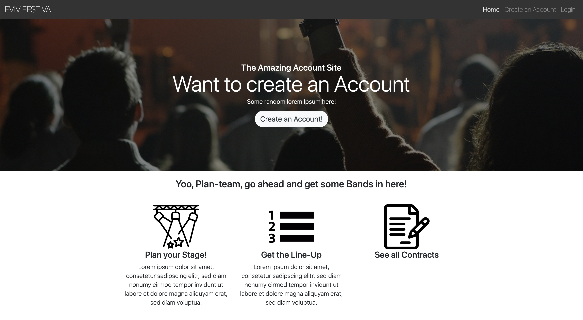
GUI

Slide 7
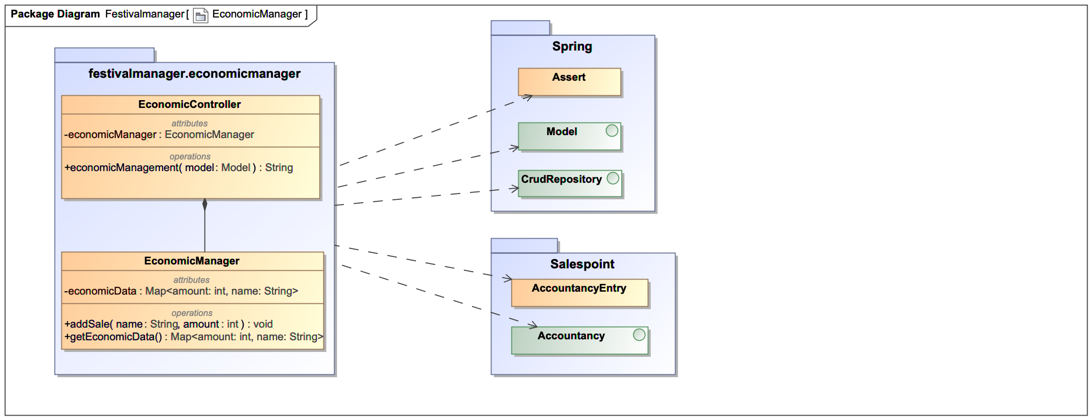
Buchhaltung

Slide 8
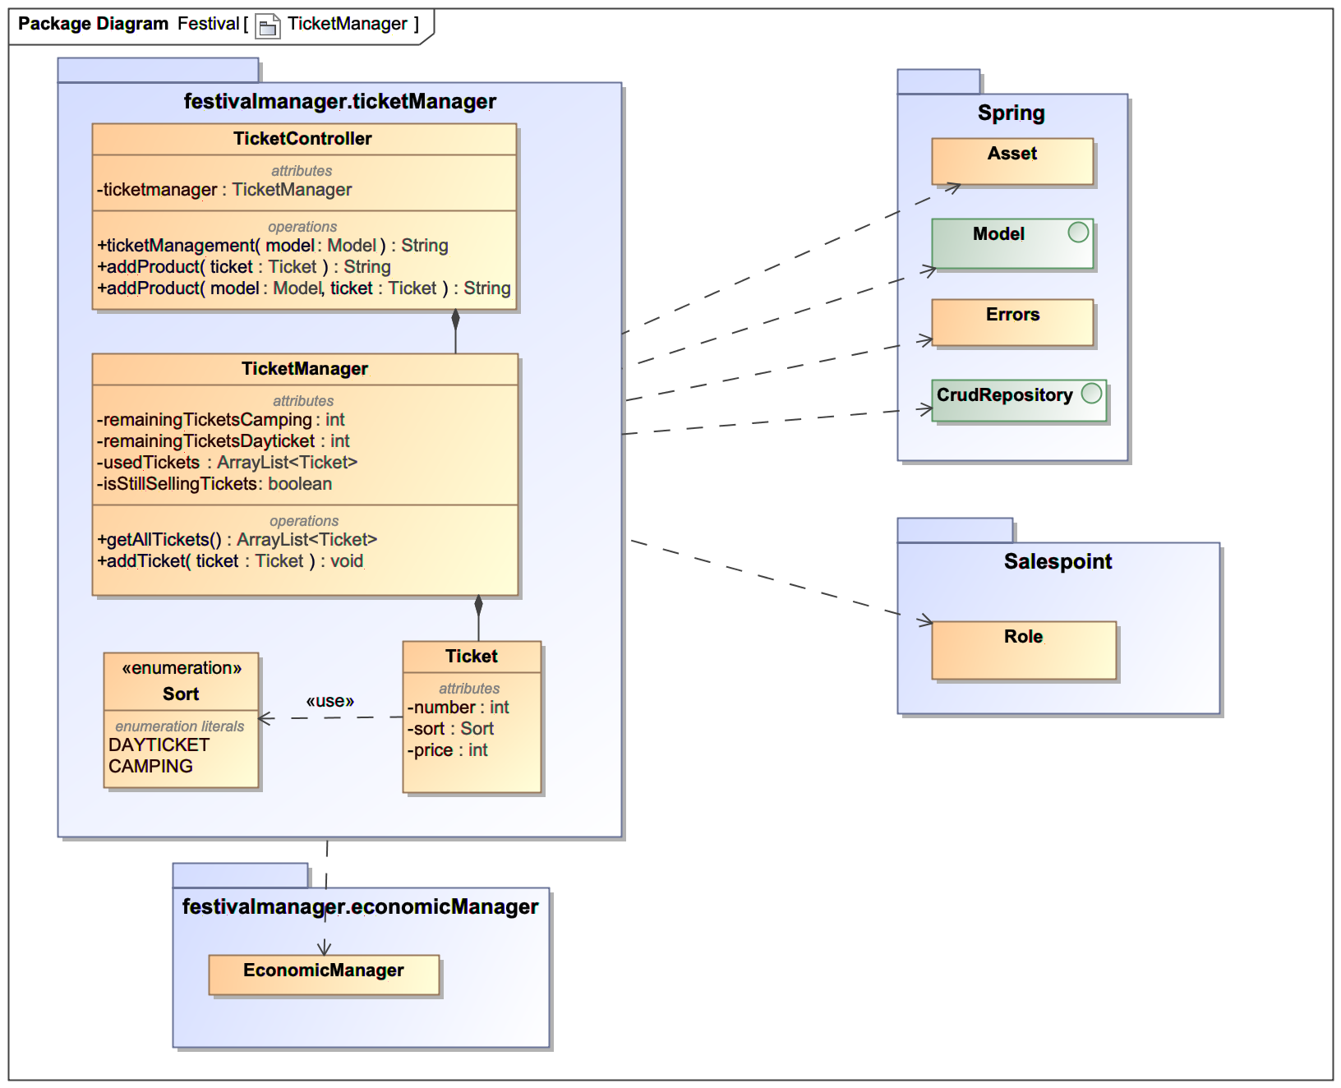
Ticketmanager

Slide 9
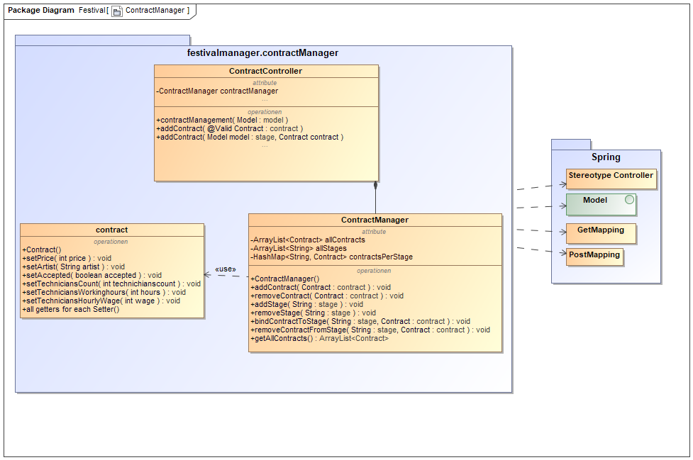
Verträge

Slide 10
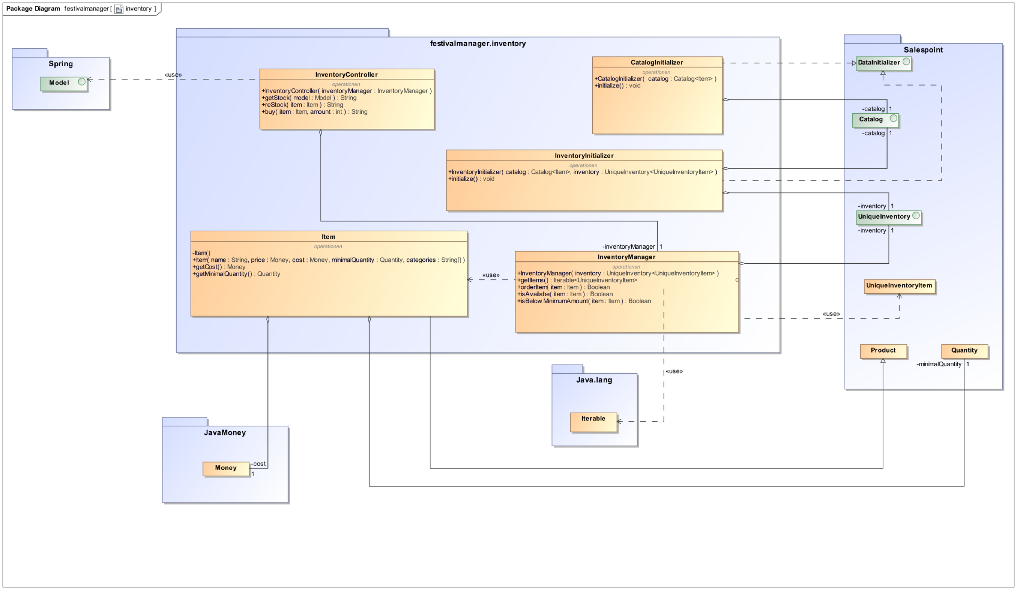
Lager

Slide 11
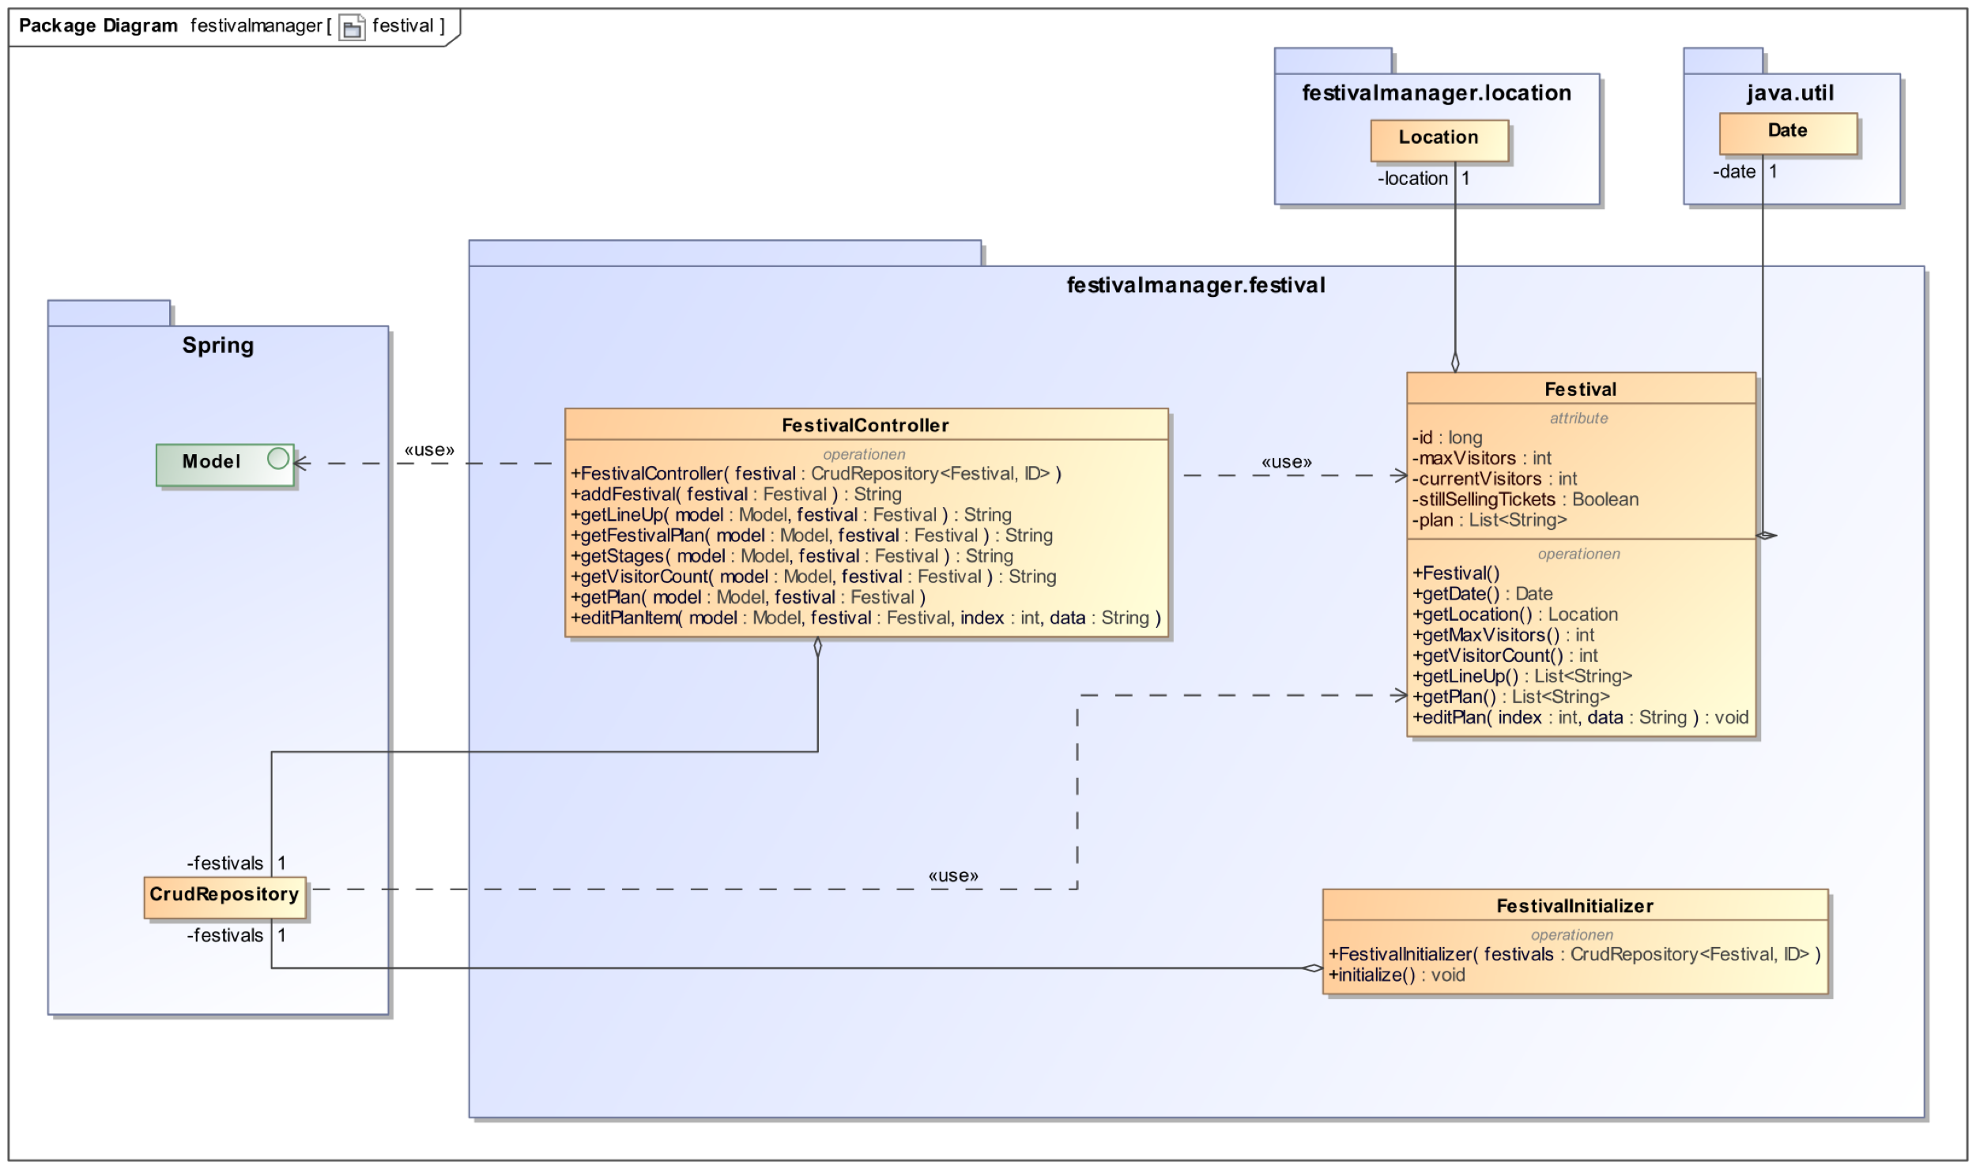
Festival

Slide 12
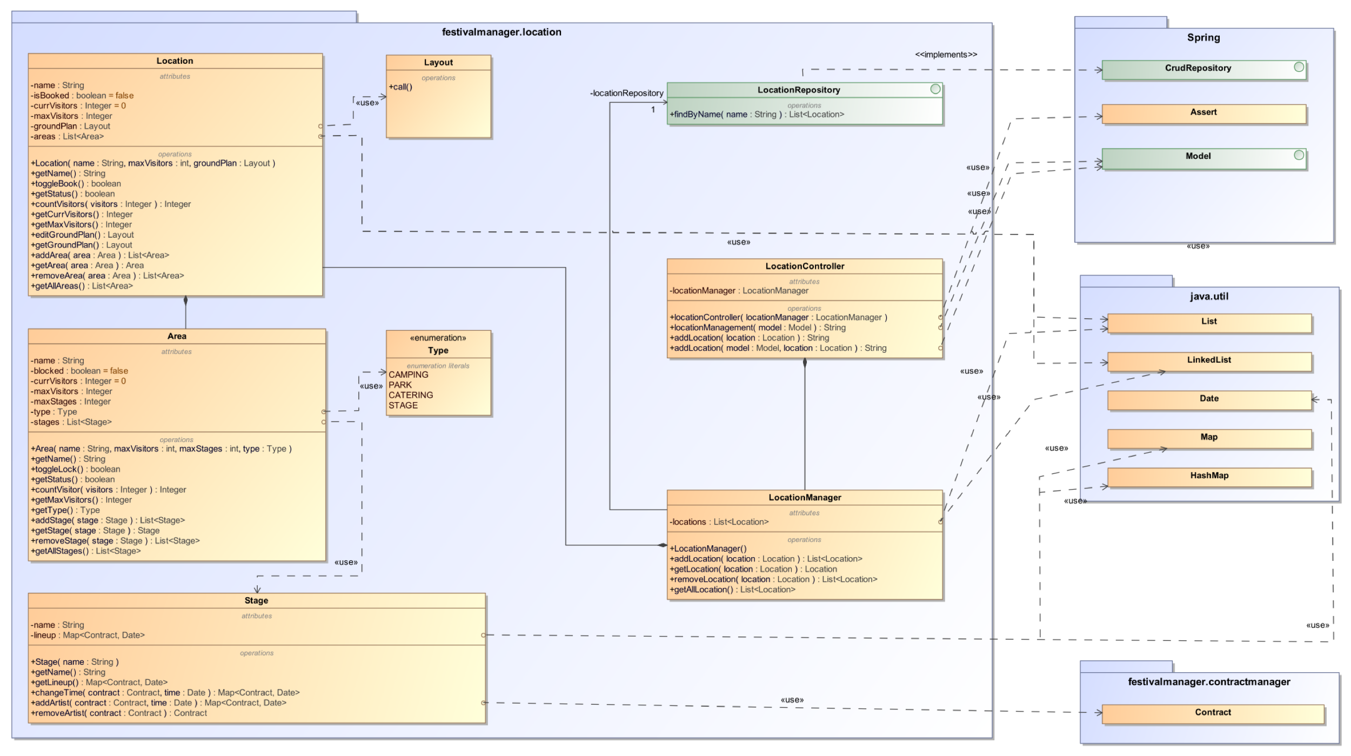
Lageplan

Slide 13
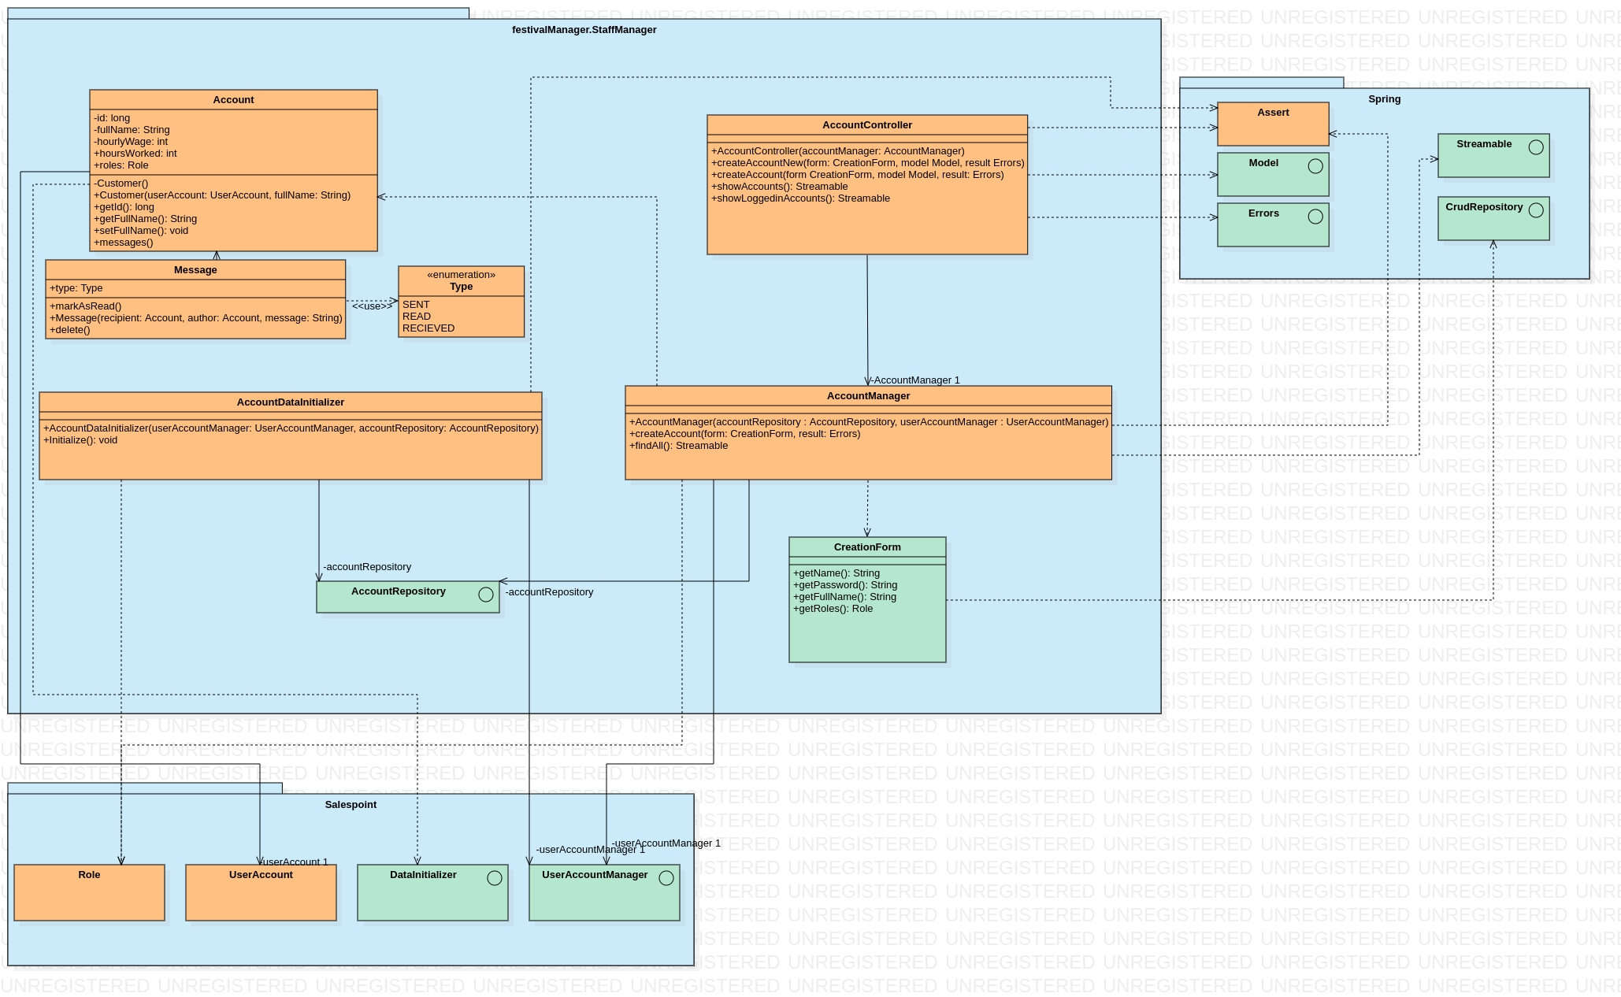
Personal

Slide 14
Ausblick – Was ist noch zu machen?
Checkliste für das Festival
PDF-Output
Verknüpfen der Packages
Frontend
Zweisprachigkeit

Slide 15
Demonstration

